Slide 1

Herramientas para videoconferencias
Maestría en formación docente
Innovación tecnológica aplicada a los procesos educativos
m.e. karla gonzález hernández
Presenta:
Claudia Hernández Mendoza
Jessica López Hernández

Slide 2
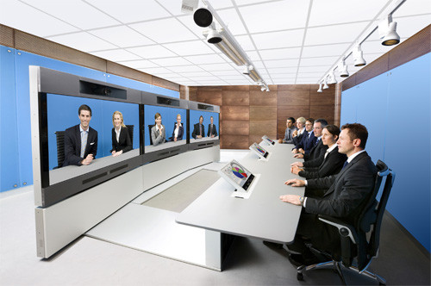
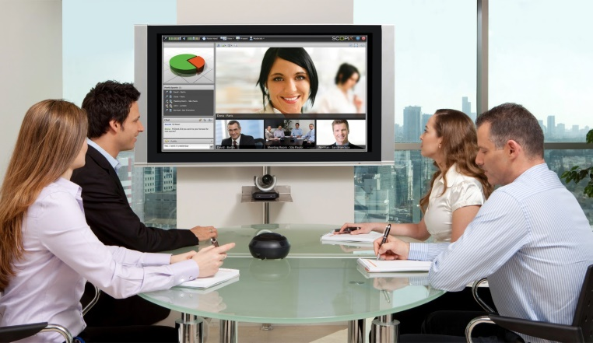
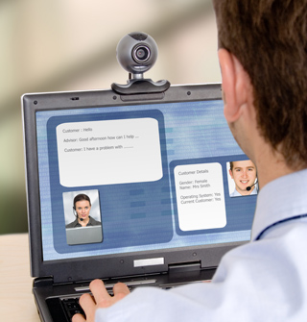
¿Qué es una videoconferencia?
Es un sistema interactivo que permite a varios usuarios mantener una conversación virtual por medio de la transmisión en tiempo real de video, sonido y texto a través de Internet.
Reuniones de trabajo
Capacitación
Atención a clientes

Slide 3
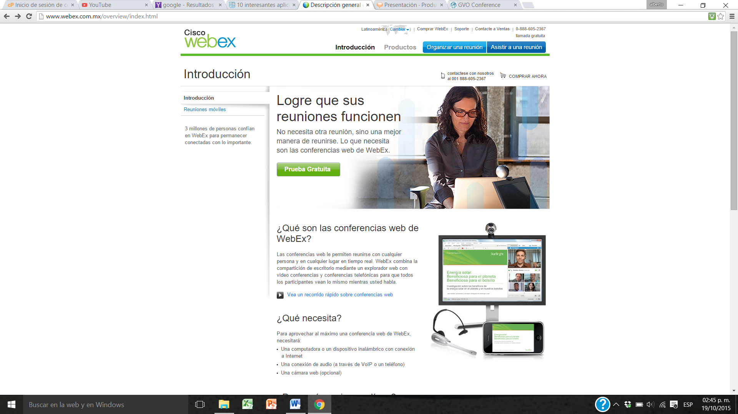

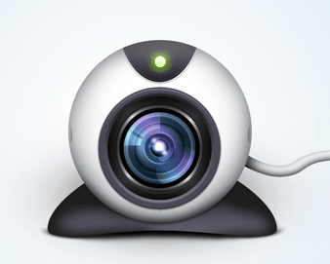
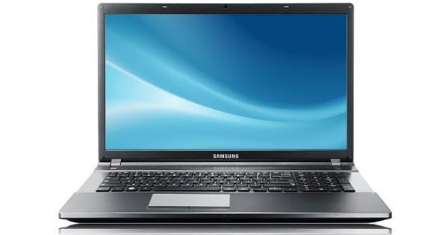
webex
¿Qué necesita?
Una computadora o un dispositivo inalámbrico con conexión a Internet
Una conexión de audio
Una cámara web (opcional)

Slide 4
webex
¿Para qué reunirse en línea?
Se evitan muchas de las limitaciones que hacen que las reuniones sean todo un desafío, como lograr que todo el mundo esté en un mismo lugar a una determinada hora.
VENTAJAS:
Ahorrar tiempo y dinero en viajes.
Colaborar fácilmente con colegas y clientes que están en distintos lugares.
Evitar los inconvenientes relacionados con el envío de archivos por correo y las llamadas telefónicas de seguimiento.
Lograr que sus reuniones sean más productivas y exitosas.

Slide 5
webex
Las conferencias web permiten realizar casi todo lo que puede hacer en persona. Solo su imaginación pone límites a la forma de utilizar WebEx.
Por ejemplo:
Realizar conferencias de prensa.
Hacer demostraciones de productos.
Realizar presentaciones de ventas.
Dirigir capacitaciones a distancia.
Colaborar en diseños. (1)

Slide 6
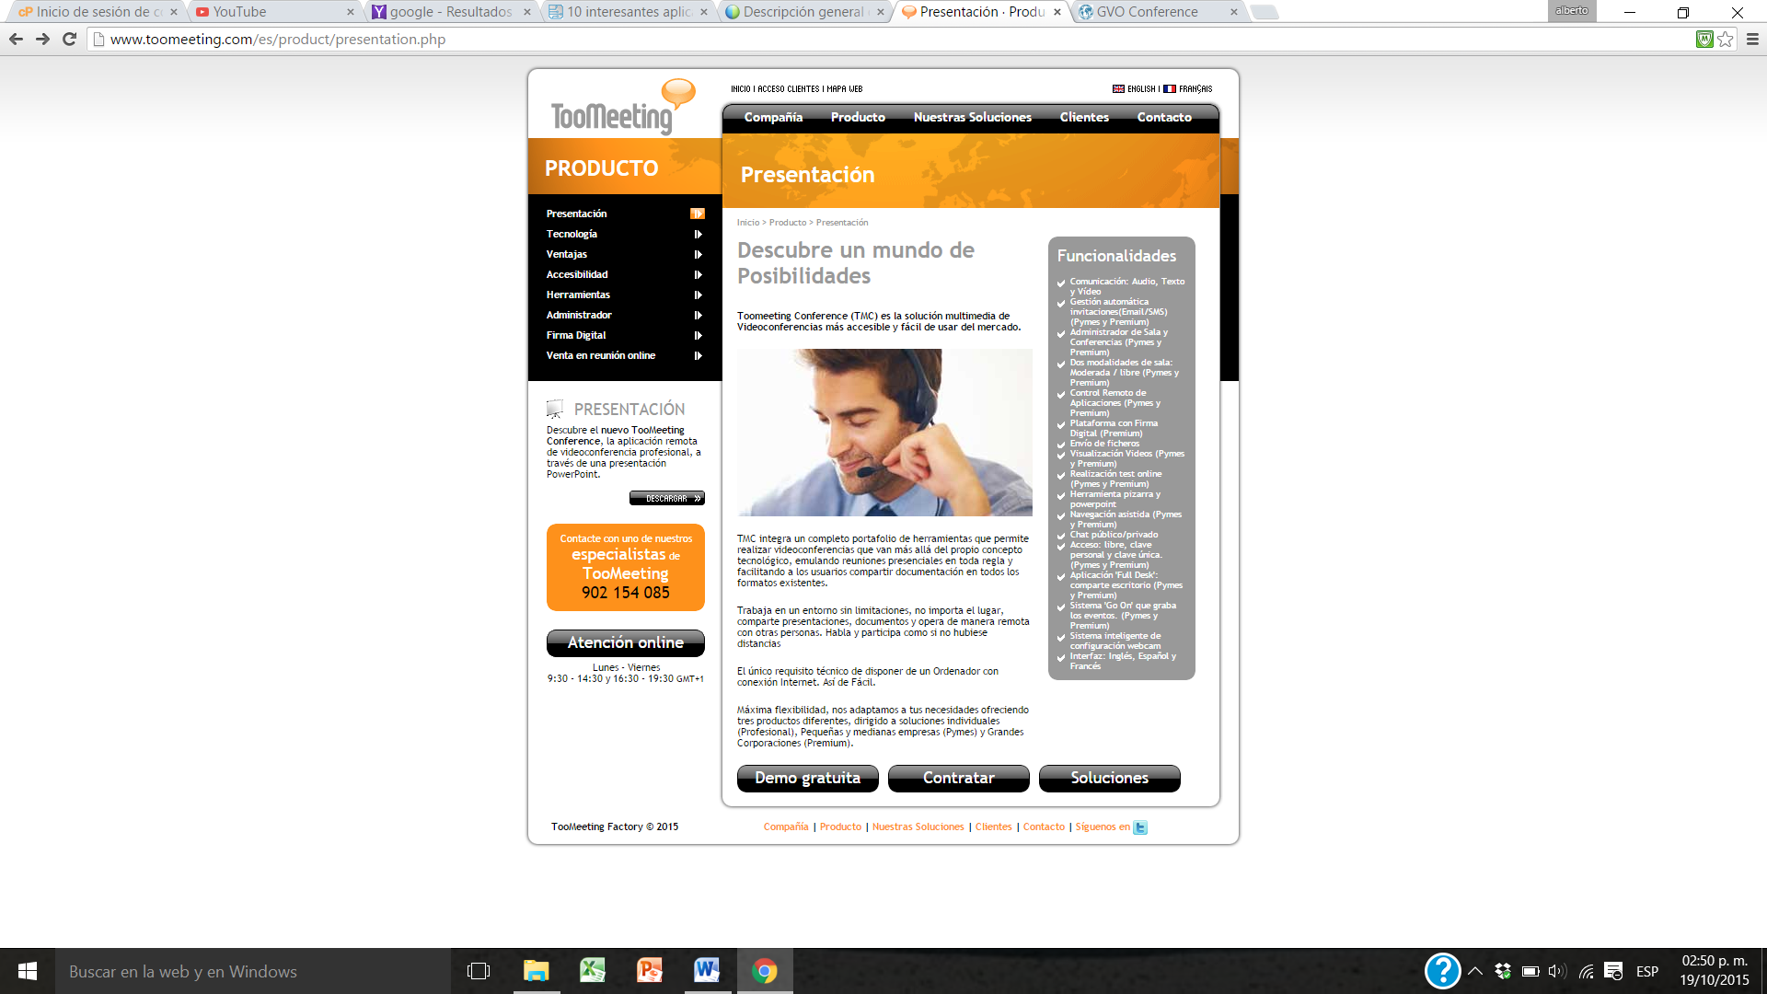
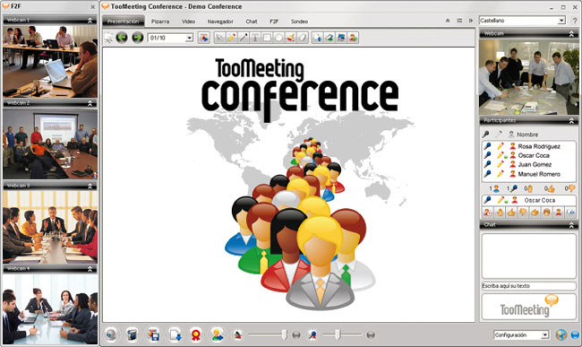
toomeeting
Trabaja en un entorno sin limitaciones, no importa el lugar, comparte presentaciones, documentos y opera de manera remota con otras personas.
La herramienta permite hablar y participar como si no hubiese distancias.
El único requisito técnico de disponer de un Ordenador con conexión Internet.

Slide 7
toomeeting
Funciones:
Comunicación: Audio, Texto y Vídeo
Gestión automática invitaciones(Email/SMS)
Administrador de Sala y Conferencias
Dos modalidades de sala: Moderada / libre
Control Remoto de Aplicaciones
Plataforma con Firma Digital
Visualización Videos
Realización test online
Herramienta pizarra y powerpoint
Chat público/privado
Aplicación 'Full Desk': comparte escritorio
Sistema 'Go On' que graba los eventos.
Sistema inteligente de configuración webcam
Interfaz: Inglés, Español y Francés (2)

Slide 8
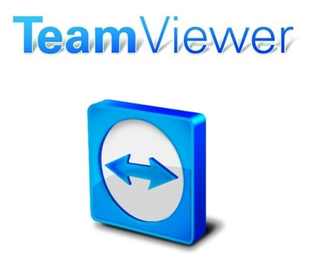
TeamViewer
Con TeamViewer puedes controlar el ordenador o el smartphone de otra persona a través de Internet. Pero eso es sólo una de sus muchas posibilidades.
Es además, completamente gratuito para uso particular, con prácticas funciones de acceso al escritorio remoto de otra persona para resolver dudas o solucionar problemas, que ahora aumentan aún más con las videollamadas, los perfiles, y los chats encriptados.

Slide 9
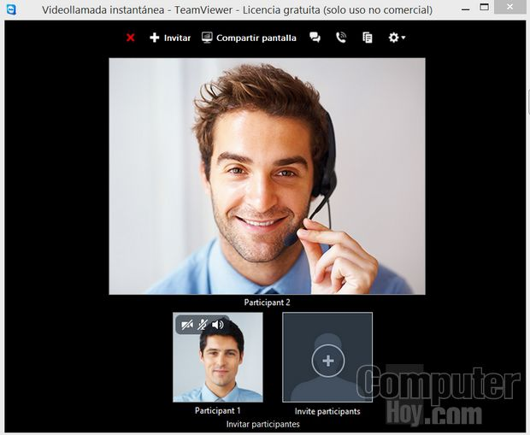
TeamViewer
Además, una vez que entras en un chat puedes acceder a todo su historial, para que no se pierda de nada.
Los chats y las videoconferencias están encriptados, así que nadie más podrá verlos.
Incluso existe una opción de bloqueo de puerta para impedir la entrada en una sesión en grupo a partir de una determinada hora, fomentando así la puntualidad de los participantes. (3)

Slide 10
VIDEOCONFERENCIA EN EDUCACIÓN
Aplicación en línea que permite efectuar una conferencia, exposición o clase entre varios usuarios.
Brinda:
Un conjunto de herramientas tecnológicas que permite a docentes, poner en juego una riquísima instrumentación didáctica con la cual es posible diseñar, desarrollar e implementar instancias de enseñanza- aprendizaje en tiempo real.
Las tecnologías no dejan de ser “un medio para un fin”.

Slide 11
Referencias
(1) WebEx Meeting Center, http://www.webex.com.mx/, visitado 19 de octubre de 2015.
(2) Toomeeting, http://www.toomeeting.com/es/try_for_free/index.php, visitado 19 de octubre de 2015.
(3) Teamviewwer 10 estrena videollamadas y soporte Dropbox, http://computerhoy.com/noticias/internet/teamviewer-10-estrena-videollamadas-soporte-dropbox-21745, visitado 20 de octubre de 2015.

